Slide 1
Desarrollo de aplicaciones con JQuery
Jorge Urdaneta
http://github.com/jorgeu/curso-jquery

Slide 2
Contenido
Programación en JavaScript
Introducción a jQuery
Manipulación del DOM
Eventos
Animaciones
Ajax
jQuery UI
jQuery Mobile

Slide 3
Requisitos
Conocimiento básico protocolo HTTP
Etiquetas básicas HTML
Atributos básicos CSS
Previa experiencia programación C/C++ o Java o C# o de sintaxis similar
Conceptos básicos XML

Slide 4
Recursos
Material del curso en github http://github.com/jorgeu/curso-jquery
PC Windows/Linux/Mac con conexión a Internet (!)
Buscadores como Google, Yahoo, Bing...
Navegadores Firefox y/o Chrome

Slide 5
¿Por qué?
La Web 2.0 requiere de interfaces eficientes, rápidas y atractivas
  ¿Han visto Gmail? ¿Facebook? ¿Twitter? Muy rara vez se recarga la página. Todos los datos bajan en tiempo real
Es difícil pensar hoy día en un sitio Web sin JavaScript
Mercado de jQuery es ENORME

Slide 6
¿Mobile? ¿Leí bien?
El framework jquery ofrece una versión Mobile que permite hacer páginas que lucen como aplicaciones móbiles
Optimizado para pantallas reducidas y táctiles
Difícil pensar hoy en día en un sitio Web sin ”Mobile App” y/o ”Mobile View”
En el primer mundo (y pronto nos alcanzará) ya se habla de era ”Post-PC”

Slide 7
Era Post-Flash
HTML5 introduce Canvas y API WebGL
  Aplicaciones JavaScript pueden hacer juegos con gráficos acelerados por hardware
  Soportar dispositivos sin Flash (por ejemplo los de la manzana)
  Disminuir uso de memoria/cpu
Adobe anunció que no seguirá desarrollando flash para móviles. Sólo parches de seguridad ”lets move on”

Slide 8
Parte 1
Programación en JavaScript

Slide 9
Historia de JavaScript
Nace en Netscape 2.0 (1995)
Lo implementa Microsoft IE 3.0 (1996)
También usado del lado del servidor
  Netscape Enterprise Server
  Internet Information Server (JScript)
  Node.js (década 2000)

Slide 10
Historia de JavaScript
Estandarizado como ECMAScript 1996
”JavaScript” es marca registrada de Oracle
Gana popularidad por funcionar en varios navegadores (VBScript sólo IE)
El lenguaje es estandariado. Pero objetos del browser no tanto :(

Slide 11
Historia de JavaScript
Con Ajax (década 2000) se incrementa su relevancia y adopción
Motores de JavaScript (con JIT)
  SpiderMonkey (1996)
  Rhino (1997)
  Carakan (Opera)
  Chakra (IE9)
  V8 (Chrome)

Slide 12
El lenguaje
Débilmente tipado
  var x; declara x como variable pero no se especifica el tipo de dato (no requerido)
Dinámico
  var x=”1”; var y=2; x+y es ”12”
  var x=1; var y=2; x+y es 3
Funcional (no puro)
  var f = function() {…}

Slide 13
El lenguaje
Imperativo
Orientado a objetos via prototipado
  Se simulan clases usando un objeto modelo
  No hay diferencia entre métodos y funciones
  Instancias se crean clonando objeto modelo

Slide 14
Estructuras de control
Igual que C y Java
if(cond) { /* a y b son iguales*/ } else {…}
while(cond) {…}
do { … } while (cond);
for(init;cond;incremento) {…}
switch(var) { case v1: … break; case... }

Slide 15
Operadores
Igual que C y Java
Aritmeticos + - / * %
Bits & | ^ ~ >> << >>>
Abreviatura con = (+=, -=, &=,...)
Incremento pre y post (++a y a++)
Comparación ==, !=, <, >, <=, >=, === y !===
Lógicos && || ! (no olvidemos el ?:)

Slide 16
Funciones
Definición con nombre
  function nombref(parametros) { código }
  Retorna valor con ”return”
  Llamada: nombref(valores parametros);
  Llamada obteniendo el valor de retorno: var ret=nombref(valores parametros);
Funciones anónimas
  Son un tipo de dato más
  var f=function(parametros) { código }

Slide 17
RegExp
Tomado de Perl
Simple coincidencia de patrón
  if(cadena.match(/^\w(\w|\d)*$/)...
Reemplazar patrón
  cadena.replace(/latin1/,”utf8”)

Slide 18
JS en el browser
Validación de datos en formularios
  Regexp
  Mensajes de error
Definición de nuevos controles de ingreso de datos (ejemplo: bancos)
Ajax
  Enviar/Recibir datos (xml, json, etc) del servidor (mismo origen)
  Cambiar DOM sin recargar la página

Slide 19
JS en el browser
Se incluye en páginas HTML/XHTML
Embebido
  <script type="text/javascript"> ... </script>
Incluir externo
  <script type="text/javascript" src=”url”> </script>

Slide 20
JS en el browser
Archivos .js externos ”minify” y gzip
function valida(nombre) {
if(nombre) {
var longitud=length(nombre);
if(longitud>20) {
alert("nombre muy largo");
}
}
}
function valida(a){if(a){var b=length(a);if(b>20){alert("nombre muy largo")}}}

Slide 21
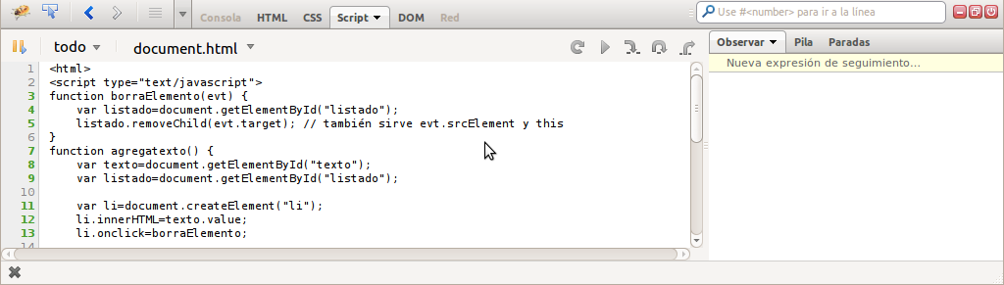
Herramientas Depuración
Firefox con Firebug
getfirebug.com

Slide 22
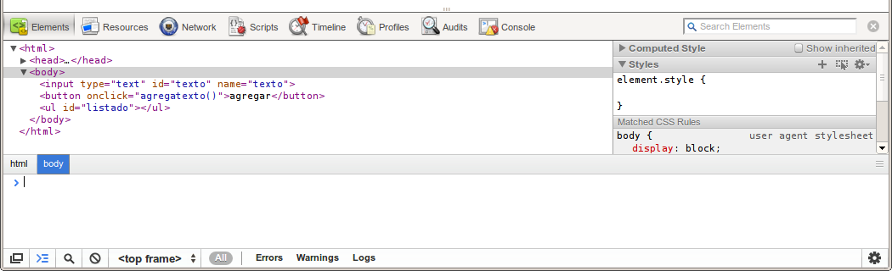
Herramientas Depuración
Chrome trae un depurador muy bueno
Control+mayúscula+J

Slide 23
Objeto document
Expone el DOM de la página
document.getElementById('id_elemento')
Devuelve elemento
  el.evento=función
  el.appendChild(otroelemento)
  el.removeChild(otroelemento)
  el.innerHTML= ”código html”
Ejemplo 01/document.html

Slide 24
Objecto Window
Permite manipular la ventana del navegador entre otros utilitarios
  Dimensiones de la ventana outerWidth outerHeight
  Dimensiones área de la página innerWidth y outerHeight
  Control sobre el scroll scrollBy() scrollTo()
  Dialogos alert() confirm()....
  Temporizadores setTimeout setInterval
Ejemplo 01/window.html

Slide 25
Validar un formulario
A medida se va editando
  Usando evento onchange
Al final cuando se hace submit
  Se verifican todos de una sola vez
Mensaje alert() o texto de error dinámico
Ejemplo 01/validarForm.html

Slide 26
JavaScript ”a pie”
Difícil soportar todos los browsers correctamente
Varios Frameworks facilitan la tarea
  Prototype http://www.prototypejs.org/
  jQuery http://jquery.com/
  Dojo toolkit http://dojotoolkit.org/
  Ext JS http://www.sencha.com/
  YUI Library http://yuilibrary.com/

Slide 27
Parte 2
Introducción a jQuery

Slide 28
jQuery
John Resig (2006)
Licencia Dual GPL o MIT
Fundación jQuery es custodio de su desarrollo
Proyectos
  jQuery Core
  jQuery UI
  QUnit
  Sizzle

Slide 29
¿Quién usa jQuery?
Google
Amazon
IBM
Microsoft
Twitter
Dell
Best Buy
NBC
EA
Match
ESPN
CBS News
Bank of America
Mozilla
AOL
Reddit

Slide 30
¿Quién usa jQuery?
Opera
Nabble
Bit.ly
PEAR
WordPress
Drupal
DotNetNuke
PHP Manual
Tendencia.com
Panorama.com.ve
Laverdad.com
Kentriki.com.ve
Lapatilla.com
Banco Mercantil
Banco de Venezuela

Slide 31
Incluyendo jQuery de su CDN
http://code.jquery.com/
Servicio basado en CDN de mediatemplate.net
Incluir última versión (peligroso)
  <script src="http://code.jquery.com/jquery-latest.js"></script>
Incluir jquery-1.7.2
  http://code.jquery.com/jquery-1.7.2.min.js

Slide 32
Incluyendo jQuery de Google
Carga desde jsapi
  <script src="http://www.google.com/jsapi"> </script>
  <script>
  google.load('jquery', '1.3.1');
  </script>
Directo
  https://ajax.googleapis.com/ajax/libs/jquery/1.7.2/jquery.min.js

Slide 33
Incluyendo copia de jQuery
Copia de jQuery en nuestro sitio Web
Con: Puede hacer la carga más lenta
Pro: Menos propenso a fallas de terceros
Con: No se descarga concurrentemente
Con: mayor uso ancho de banda
Importante: Una correcta configuración logra se descargue 1 vez por usuario (cache)

Slide 34
Parte 3
Manipulación del DOM con jQuery

Slide 35
Manipulación del DOM con jQuery
$(selector) acepta sintaxis CSS
$(”#nodo”) elemento con id=”nodo”
$(”.clase1”) elementos con class=”clase1”
$(selector).append() permite agregar nuevo contenido hijo
$(selector).remove() elimina los elementos
$(selector).html() da/establece contenido
$(selector).val() valor del input

Slide 36
Manipulación del DOM con jQuery
Ejemplo 02/dom-jquery.html
Lo mismo que 01/document.html
Pero ahora con jQuery
Evaluación:
  Si hacemos click en un elemento del listado se borra pero el valor del hidden permanece. ¡Vamos a arreglarlo!

Slide 37
Manipulación del DOM con jQuery
Ejemplo 02/tabs.html 02/tabs.js
Manejador de tabs primitivo
Hacemos uso de prototipos de js
Evaluación
  Agregar a SuperTabs un método para crear un ”carrusel”. Reciba una cantidad de milisegundos luego de los cuales se cambia automáticamente al siguiente tab. Al llegar al último tab se devuelve al primero

Slide 38
Manipulación del DOM con jQuery
addClass() agrega al atributo class
css() obtiene y establece estilo css
hasClass() permite saber si existe un class
removeClass() quita un class
toggleClass() quita/agrega una clase
Ejemplo 02/estilos.html
Evaluación: un botón que active modo aumentar texto. Al hacer click subir 1 pto

Slide 39
Parte 4
Eventos con jQuery

Slide 40
Eventos
$(sel).bind(evento,función) cualquier event
$(sel).click(función) capturar click
$(sel).change(función) capturar cambios
.mousedown() se presiona botón
.mouseup() se levanta el click
.mousemove() movimiento mouse
Ejemplo 04/arrastre.html 04/arrastre.js

Slide 41
Parte 5
Animaciones

Slide 42
Animaciones
.fadeIn() muestra elemento usando opacidad
.fadeOut() oculta elemento usando opacidad
.slideDown() muestra elemento usando movimiento hacia abajo
.slideUp() muestra elemento usando movimiento hacia arriba
.animate() función genérica de animación

Slide 43
Animaciones
05/fade.html demostración de la función
05/galeria.html hacemos una galería de imágenes usado animaciones
  Ejercicio: cambiar imágenes usando de internet 640x480
  Ejercicio: ofrecer miniaturas debajo

Slide 44
Parte 6
Ajax

Slide 45
Ajax
Asynchronous JavaScript and XML
Un conjunto de técnicas
  Enviar/Recibir datos del servidor desde JavaScript. XML o JSON
  Actualización DOM/CSS sin recargar
  El proceso es asíncrono. Todo corre en ”background”. No bloquea nada
  Comunicación ocurre a través del objeto XMLHttpRequest

Slide 46
IE provee / IE dificulta
Originalmente Microsoft creó control ActiveX XMLHTTP
El resto de los nevegadores adoptaron informalmente el objeto XMLHttpRequest
Microsoft no se apega a la convención hasta IE7
Primeros desarrollos requerían detectar el browser

Slide 47
Ventajas de Ajax
Mejor experiencia de usuario
Uso eficiente de ancho de banda
Rápida navegación
Aspecto más parecido a aplicaciones de escritorio
Menor carga en servidor Web
¿Evidencias? facebook, gmail, google reader, twitter, google calendar, google docs, etc

Slide 48
Problemas de Ajax
El código se vuelve más complejo
Los buscadores podrían no indizar correctamente la página
Dificulta implementar correctamente historial y función ”back”
Dificulta compartir enlaces a contenidos específicos (o estados de la página)
Puede ser pesado en el browser

Slide 49
Bonus: técnica Comet
Permite al servidor enviar datos al navegador sin que éste lo solicite
Otros nombres
  Ajax Push
  Reverse Ajax
  HTTP Streaming
  HTTP Server Push

Slide 50
Bonus: técnica Comet
Provee una experiencia de usuario en tiempo real
Es una solicitud de ”más datos” que se deja abierta ”long polling”
Meebo (una aplicación de chat) fue innovadora en esta técnica

Slide 51
jQuery Ajax
Función $.ajax(url, opciones)
Opciones más comunes
  type: GET, POST, DELETE, PUT, HEAD
  success: función que recibe respuesta
  data: datos a enviar al servidor
  dataType: tipo dato esperado retorno. Puede ser xml, html, script, json, jsonp,text
  error: función para atrapar error

Slide 52
jQuery Ajax
Ejemplo 06/consulta.html
  Creamos registros en BD
  Borramos
  Consultamos
  Código PHP corre en XAMPP

Slide 53
Parte 7
jQuery UI

Slide 54
Parte 8
jQuery Mobile

